Slide 1
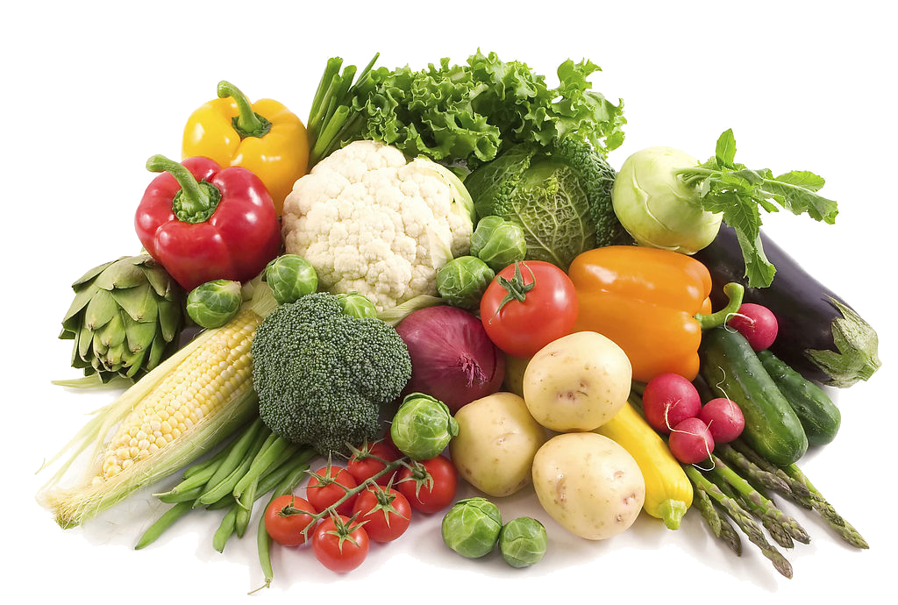
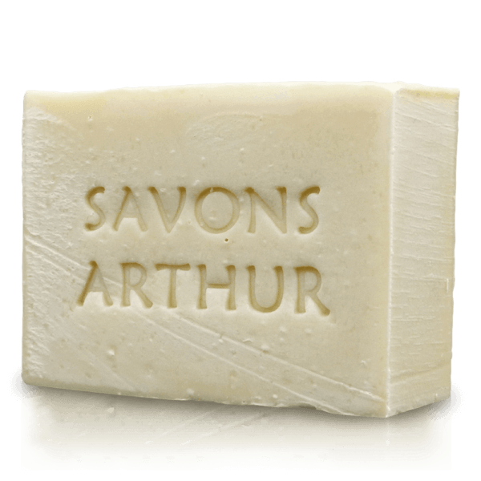
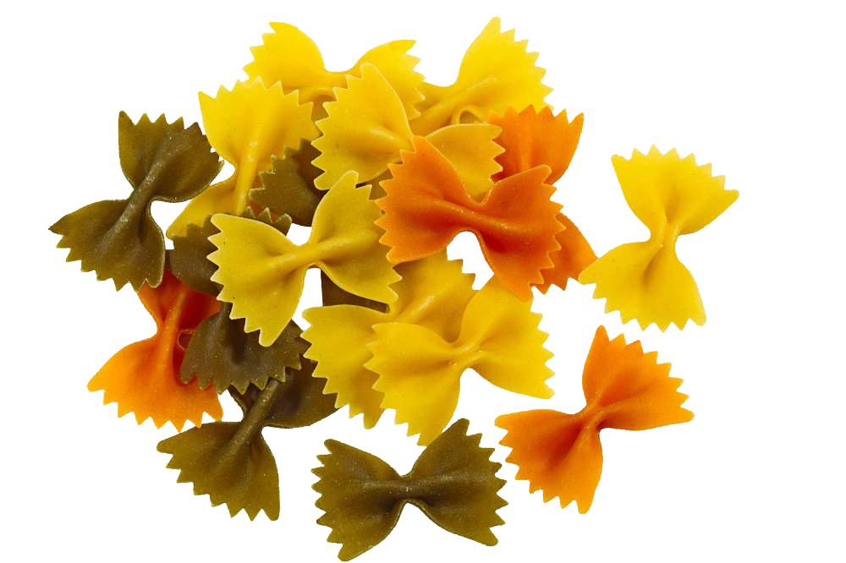
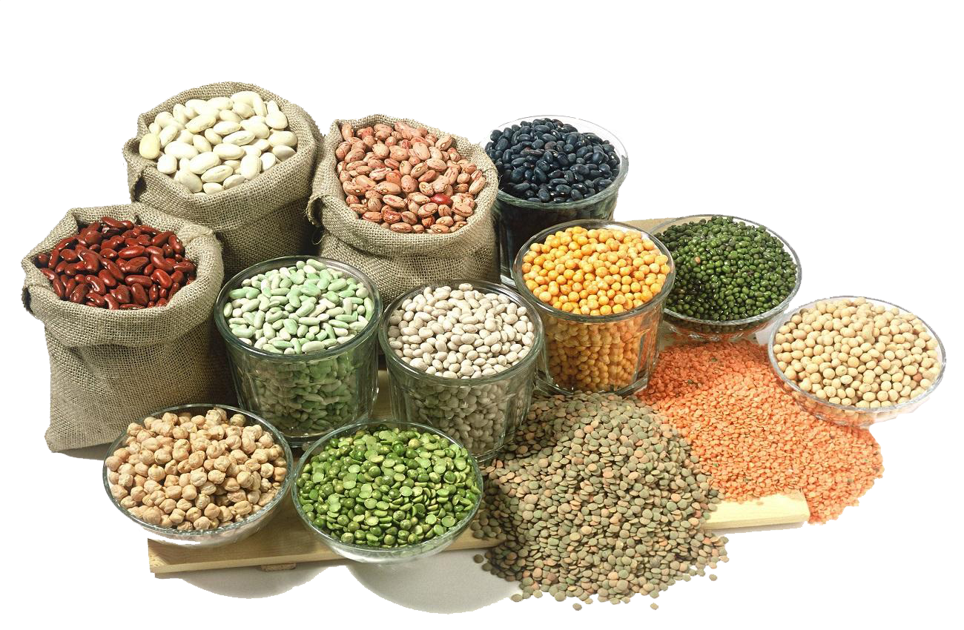
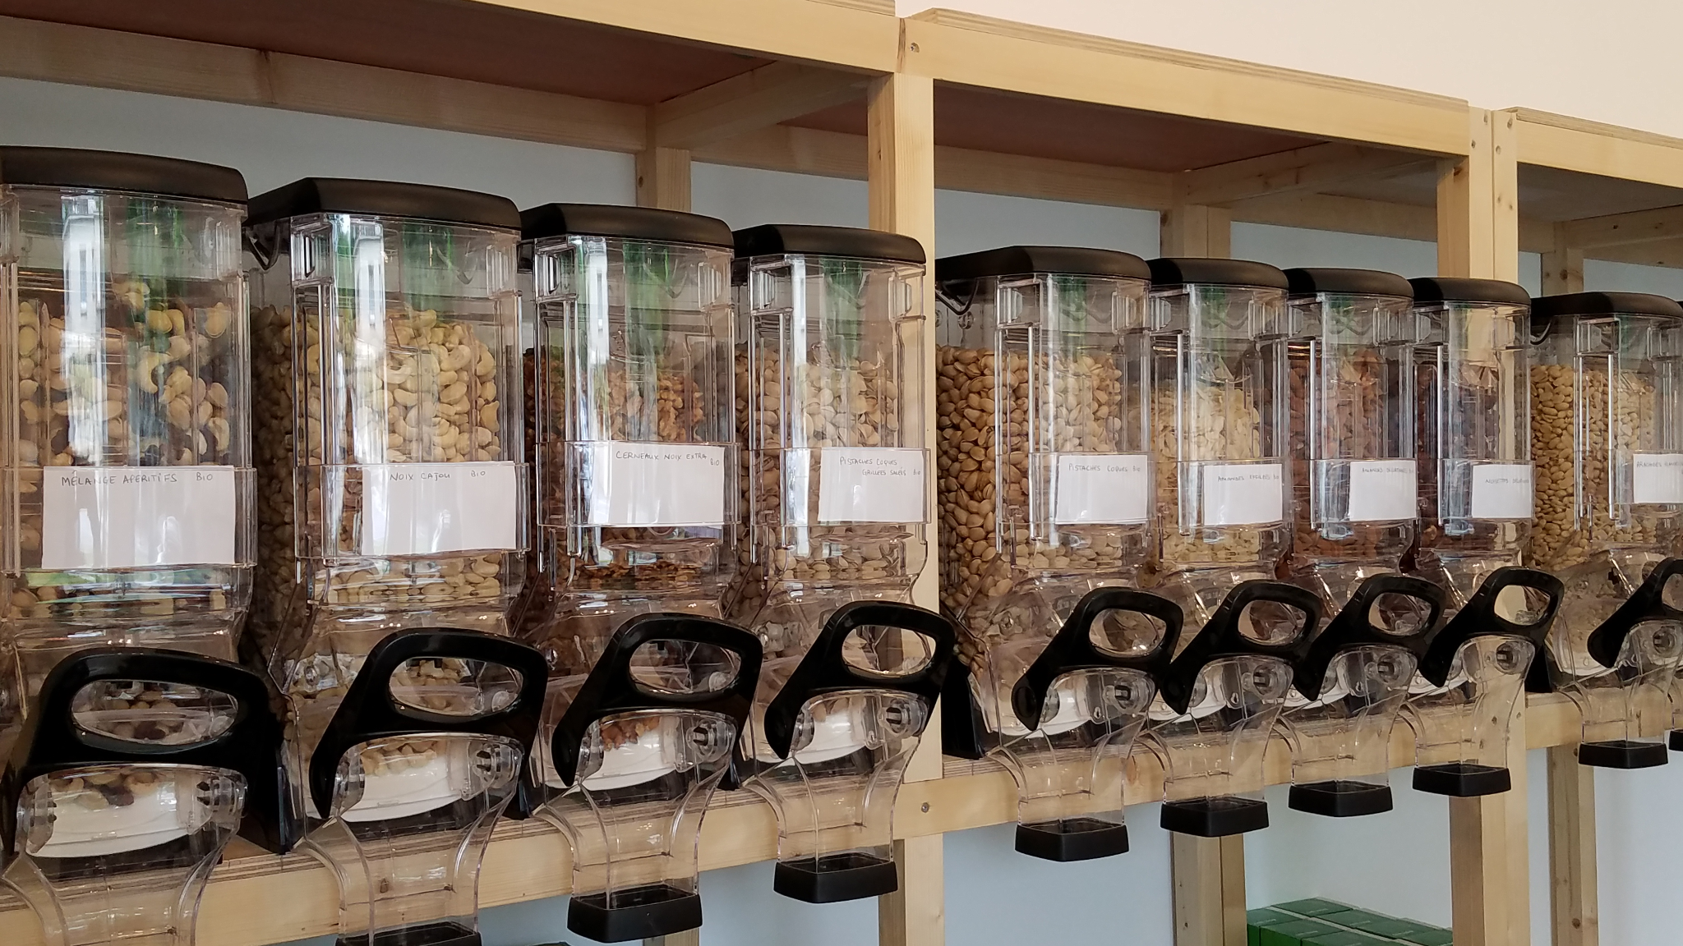
ACHETER EN VRAC
Pourquoi ?
réduire le gaspillage alimentaire
limiter les déchets plastiques et papiers
manger de meilleure qualité (BIO, AOP)
C’est quoi ?
c'est acheter ses produits sans emballage et en choisissant soi-même la quantité que l'on souhaite.
acheter en vrac, pour un monde paradisiaque
tic tac la terre va faire crac

